Slide 1
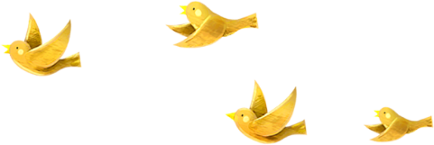
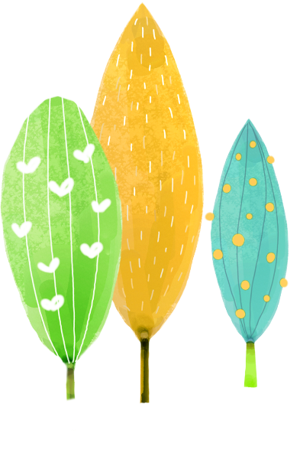
Bài 1
Rửa tay trước khi ăn
Giáo viên: PHẠM THỊ ANH
Notes:
更多模板请关注：https://haosc.taobao.com

Slide 2
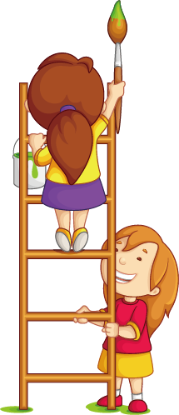
1
Khởi động

Slide 3
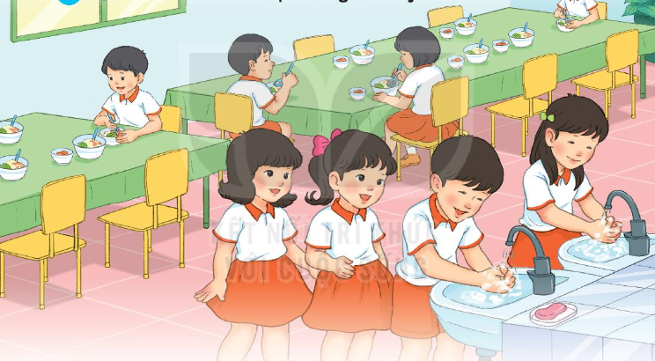
1. Quan sát tranh các bạn đang rửa tay
a. Vì sao các bạn phải rửa tay?
b. Em thường rửa tay khi nào?

Slide 4
2
Đọc

Slide 5
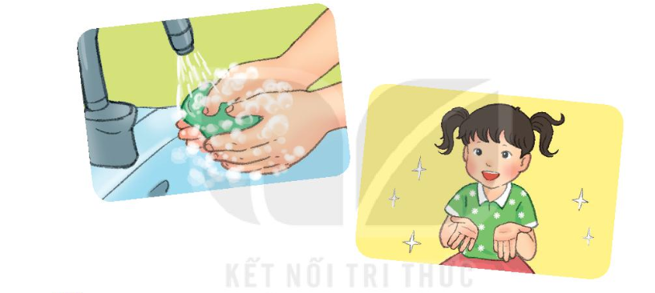
Rửa tay trước khi ăn
Vi trùng có ở khắp nơi. Nhưng chúng ta không nhìn thấy được bằng mắt thường. Khi tay tiếp xúc với đồ vật, vi trùng dính vào tay.
Tay cầm thức ăn, vi trùng từ tay theo thức ăn đi vào cơ thể. Do đó, chúng ta có thể mắc bệnh.
Để phòng bệnh, chúng ta phải rửa tay trước khi ăn. Cần rửa tay bằng xà phòng với nước sạch.

Slide 6
3
Trả lời
câu hỏi

Slide 7
a. Vi trùng đi vào cơ thể con người bằng cách nào?
Vi trùng từ tay theo thức ăn đi vào cơ thể
b. Để phòng bệnh, chúng ta phải làm gì?
Rửa tay sạch trước khi ăn
c. Cần rửa tay như thế nào cho đúng?
Cần rửa tay bằng xà phòng với nước sạch.

Slide 8
Giải lao

Slide 9
4. Viết vào vở
Để phòng bệnh, chúng ta phải rửa tay sạch và đúng cách trước khi ăn.

Slide 10
5. Chọn từ ngữ để hoàn thiện câu và viết câu vào vở:
Ăn chín, uống sôi để (....)
phòng bệnh
vi trùng rửa tay Phòng bệnh

Slide 11
6
Quan sát tranh

Slide 12
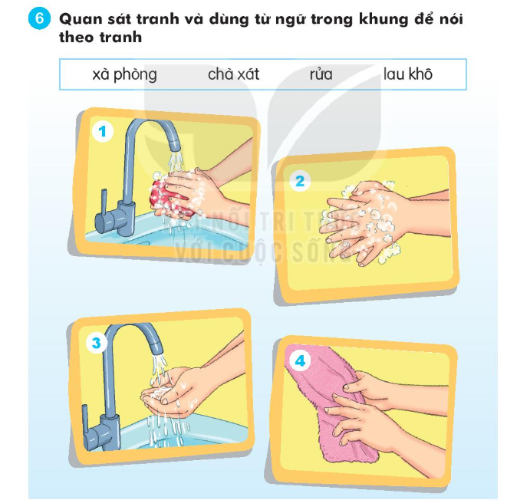

Slide 13
7
Nghe viết

Slide 14
Để phòng bệnh, chúng ta phải rửa tay trước khi ăn. Cần rửa tay bằng xà phòng với nước sạch.

Slide 16
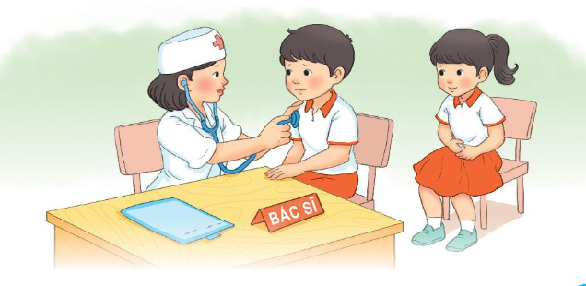
8. Trò chơi
Em làm bác sỹ

Slide 17
DẶN DÒ

